Slide 1
强化学习—群体相对策略优化（Group Relative Policy Optimization）算法
TwiL
2025.04.08
Notes:
大家下午好，下面是我的年终总结。

Slide 2
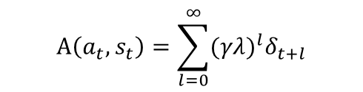

强化学习——群体相对策略优化（Group Relative Policy Optimization）算法
1、相关背景
经过大规模预训练(Pretrain)和有监督指令微调(SFT)后，大语言模型具备了解决各种任务的通用能力和指令遵循能力，但还是有可能生成有偏见的、冒犯的以及事实错误的文本内容 (幻觉现象)。这些潜在的有害行为，可能在下游应用中产生严重的影响与危害。因此，OpenAI引入了基于人类反馈的强化学习对齐方法 (RLHF，Reinforcement Learning from Human Feedback)，在指令微调后使用强化学习加强模型的对齐能力，这里RLHF的核心部分就是PPO算法。
在近端策略优化（Proximal Policy Gradient, PPO）算法中，通过重要性采样实现一批采样多次参数更新，同时引入Clip优化裁剪思想，避免$p_{θ1}\left(a_{t}^{n}|s_{t}^{n}\right)$和$p_{θ}\left(a_{t}^{n}|s_{t}^{n}\right)$差异过大。在网络训练过程中，PPO算法最小化如下损失函数：
$$J_{PPO}\left(θ1\right)=−\frac{1}{N}\sum_{n=1}^{N}{\sum_{t=1}^{T}{min⁡(Advantage(a_{t}^{n}, s_{t}^{n})\frac{p_{θ1}\left(a_{t}^{n}|s_{t}^{n}\right)}{p_{θ}\left(a_{t}^{n}|s_{t}^{n}\right)},Advantage\left(a_{t}^{n}, s_{t}^{n}\right) clip(\frac{p_{θ1}\left(a_{t}^{n}|s_{t}^{n}\right)}{p_{θ}\left(a_{t}^{n}|s_{t}^{n}\right)},1−ε,1+ε))}}$$
在基于大语言模型的强化学习的过程中，奖励模型只会对最终生成的Response进行打分，只有结果奖励没有过程奖励。因此，RLHF进一步引入参考模型(Ref Model)，将每一步的过程奖励设置为Actor Model和Ref Model的负KL散度，旨在策略模型不要偏离参考模型太多。此外，在计算优势函数$Advantage(a_{t}^{n}, s_{t}^{n})$时，通过广义优势估计方法进行计算：
$$A\left(a_{t},s_{t}\right)=\sum_{l=0}^{∞}{{(γλ)}^{l}δ_{t+l}}$$
$δ_{t}=r_{t}+γV(s_{t+1})$ $−V\left(s_{t}\right)$
其中，$δ_{t}$表示状态$s_{t}$下的时序差分，$γ$表示累积折扣因子，$λ$表示平衡方差偏差的因子，V(.)都是通过Critic网络估计得到的，$Advantage(a_{t}^{n}, s_{t}^{n})$就是$A\left(a_{t},s_{t}\right)$的采样估计值。

Slide 3
强化学习——群体相对策略优化（Group Relative Policy Optimization）算法
2、GRPO算法原理
GRPO算法最早由DeepSeek团队联合清华大学、北京大学在论文《DeepSeekMath: Pushing the Limits of Mathematical Reasoning in Open Language Models》中提出。该论文于2024年2月发布，探讨了如何通过强化学习提升大型语言模型（LLM）的数学推理能力。作者认为，现有RLHF框架中的PPO算法存在以下不足：
在RLHF框架中，PPO算法需要同时加载奖励模型(用于给生成的Response打分)、参考模型(用于约束决策模型不偏离太多)、决策模型(Actor Model)、状态值模型(Critic Model)，所占用的显存过大；
奖励模型只会对最终生成的Response进行打分，只有结果奖励没有过程奖励，虽然这里将每一步的过程奖励设置为Actor Model和Ref Model的负KL散度，但在这种设置下，每一个时间步的过程奖励的质量并不高，Critic网络对每一步的状态值估计也难以学习；
因此，GRPO算法在PPO算法上做了以下几点改进：
舍弃状态值模型(Critic Model)，只保留奖励模型、参考模型、决策模型，减少训练过程的计算量和显存占用；
修改优势函数的计算方法。PPO算法基于Actor-Critic框架，利用广义优势估计方法计算优势值；GRPO提出分组思想，在同一个组内对奖励进行归一化操作，直接作为优势值；
舍弃基于过程的奖励，采用基于结果的奖励。计算最终生成的Response的优势值，将其作为该条轨迹上所有状态动作对的优势值 (由于没有过程奖励，因此不用累积折扣回报)；
在损失函数部分，加上决策模型(Actor Model)和参考模型(Ref Model)的KL散度约束；

Slide 4
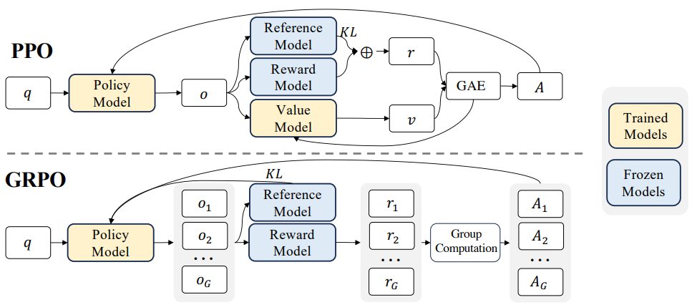
强化学习——群体相对策略优化（Group Relative Policy Optimization）算法
换句话说，GRPO算法的基本思想就是：(1) 在基于LLM的强化学习中，既然Critic模型又占用显存和计算量，又对每一步的状态值估计难以学习，干脆舍弃掉Actor-Critic框架；(2) 那此时每个状态动作对的优势值怎么计算呢？这里提出一种基于分组的归一化方法来计算优势值；(3) 此外，由于每一个时间步的奖励质量不高，干脆舍弃基于过程的奖励，只保留基于结果的奖励，将最终状态动作对的优势值作为这条轨迹上所有状态动作对的优势值；(4) 最后，参考模型能够有效约束决策模型，使其在训练过程中不会偏离初始情况太多，于是在损失函数这块重新补上。
图1：PPO和GRPO的对比。GRPO舍弃了状态值模型，通过分组归一化来估计优势值，大幅降低了训练资源消耗。

Slide 5
强化学习——群体相对策略优化（Group Relative Policy Optimization）算法
在基于LLM的强化学习过程中，将每个Token的生成过程视为序列决策。状态空间就是现有的Token序列；动作空间就是词表大小；初始状态就是给定的Prompt序列；采样轨迹就是生成的Response序列；决策网络(Actor Model)就是LLM Decoder架构，输入现有的Token序列，输出下一个Token的概率分布。
在PPO算法中，输入一个Prompt(即上图中的q)，决策网络采样一条轨迹，得到一个最终的Response(即上图中的o)。奖励模型(Reward Model)对最终的Response进行打分，作为结果奖励；计算决策模型(Actor Model)和参考模型(Ref Model)的负KL散度，作为过程奖励。利用状态值模型(Critic Model)估计轨迹每个状态的价值，结合广义优势估计方法计算每个状态动作对的优势值，更新决策模型(Actor Model)和状态值(Critic Model)的参数。
在GRPO算法中，输入一个Prompt(即上图中的q)，决策网络采样多条轨迹，得到多个最终的Response(即上图中的o1,o2,…,oG)。这些轨迹的初始状态相同，因此被归为同一个组。奖励模型(Reward Model)对最终的Response进行打分，作为结果奖励r1,r2,…,rG。在同一个组内计算结果奖励的均值和标准差，对这些结果奖励做归一化，作为轨迹的优势值，该条轨迹上的所有状态动作对均采用同一个优势值，更新决策模型(Actor Model)的参数。此外，在损失函数计算过程中，引入决策模型(Actor Model)和参考模型(Ref Model)的KL散度作为约束。
举个例子：假设输入一个Prompt (1+2等于多少?)，决策网络根据该Prompt采用四条轨迹，这些Response分别是(结果是3吗?) (结果是5) (结果是1) (今天天气很好)，这四条轨迹由于采样自相同的初始状态，因此属于同一个组，奖励模型对这些Response分别打分，第一个Response得分2.1(结果正确，格式不正确)，第二个Response得分1.2(结果不正确，格式正确)，第三个Response得分3.0(结果正确，格式正确)，第四个Response得分0.9(结果不正确，格式不正确)。

Slide 6
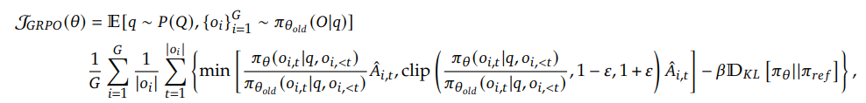
强化学习——群体相对策略优化（Group Relative Policy Optimization）算法
在同一个组内，计算这些Response奖励的均值和标准差，得到该组奖励的均值为1.8，标准差为0.82。然后对该组的奖励进行归一化处理，直接作为四个Response的优势值，分别为：0.37，-0.73，1.46，-1.10。对于某条轨迹上的所有状态动作对，其优势值均取为该Response的优势值。最后在损失函数的计算过程中，引入决策网络(Actor Model) 和参考模型(Ref Model)的KL散度，更新决策网络(Actor Model)参数。
GRPO算法的损失函数如下所示：
其中，G表示每个组包含的轨迹数量(即该组的Response数量)，$|o_{i}|$表示每条轨迹的时间步长(即该条Response的Token数量)，${\hat{A}}_{i,t}$表示该条轨迹的优势值(该条轨迹上所有状态动作对都采用同一优势值)，$ε$用于限制概率比值范围，$β$表示KL散度系数，$D_{KL}[π_{θ}||π_{ref}]$表示决策模型和参考模型的KL散度。
假设在训练过程中，每次采样一批Prompt，对于每个Prompt，决策模型都会生成一组轨迹，该组轨迹包含G个初始状态相同的Response。对于同一个组的轨迹，对奖励进行归一化操作得到该条轨迹的优势值，并将其作为该条轨迹所有状态动作对的优势值。综合所有组所有状态动作对的采样数据，对决策网络参数进行更新。

Slide 7
强化学习——群体相对策略优化（Group Relative Policy Optimization）算法
3、深刻思考
(1) GRPO是专门针对大语言模型设计的强化学习算法，因此引入了很多特定的处理技巧。例如：引入参考模型，确保决策模型在更新时不会偏离初始情况太多；只保留结果奖励，将一条轨迹上所有状态动作对全设为同一优势值。但论文里也提到，如果轨迹存在较为精细的过程奖励，可以按分组思想将每一步的过程奖励进行归一化，再通过累积折扣回报，计算该状态动作对的优势值。
(2) 有个最本源的Intuition：LLM场景下本来就没有高质量的Step (Token) Reward，而PPO的Advantage计算其实是高度依赖Step Reward的，所以PPO天然就不适合LLM场景，只不过先驱巨头OpenAI这样用了，大家都Follow。而GRPO修改了PPO里面的Advantage，抛弃了Critic Model和基于过程的奖励，索性用End-Trajectory-Reward作为每一步的Advantage。某种意义上讲，现在只是名字叫Advantage，其实已经不是传统意义上的Advantage了。现在损失函数的本质，其实是找出最佳Action使得获取的Reward最大化，又退回到了策略梯度算法最初始的定义。
(3) 我还是认为，基于过程的奖励(PRM)是可行的路径，目前结果只能说，GRPO采用End-Trajectory-Reward作为每一步的Advantage，做出来的效果不比PPO差，但实际上PPO中基于过程的奖励以及Critic状态估计看上去太不靠谱，倘若能够找到一种针对LM场景、精细的过程奖励方式，PRM或许比ORM还是更有优势。
(4) 在强化学习训练过程中，我认为奖励模型的设定是目前的核心难点。一方面，如何高效地构建高质量的过程奖励模型，从而为训练过程提供细粒度的信号；另一方面，如何反映奖励模型的不确定性，不确定性可以潜在地作为弱奖励模型和弱到强学习算法之间的连接桥梁。在基于LLM的强化学习过程中，实际上难以判断Response到底是好是差，比如幻觉现象，连人类都不一定能完全把握，所以如何确保奖励的准确可靠性，是目前强化学习一个难题。如果能够对奖励进行不确定性建模，在训练过程中区分哪些是不可靠的弱奖励，哪些是可靠的强奖励，最终性能可能会更好。

Slide 8
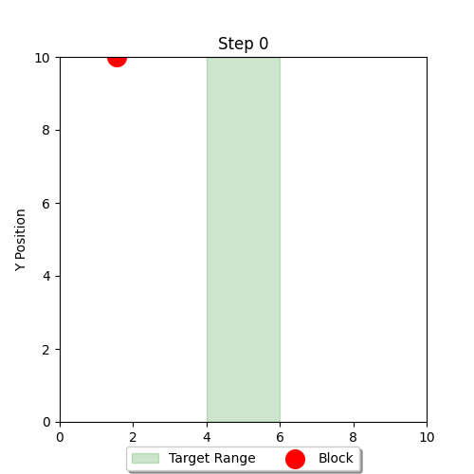
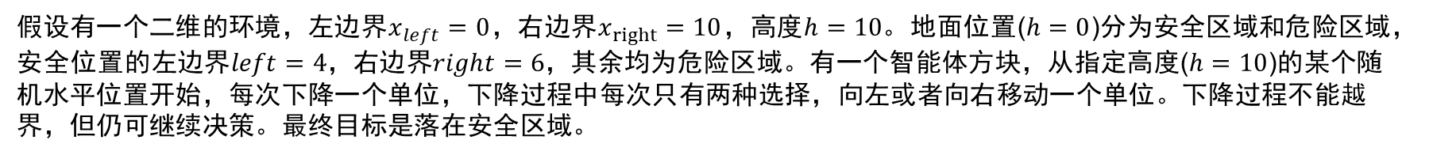
强化学习——群体相对策略优化（Group Relative Policy Optimization）算法
4、代码实践
假设有一个二维的环境，左边界$x_{left}=0$，右边界$x_{right}=10$，高度$h=10。$地面位置($h=0$)分为安全区域和危险区域，安全位置的左边界$left=4$，右边界$right=6$，其余均为危险区域。有一个智能体方块，从指定高度($h=10$)的某个随机水平位置开始，每次下降一个单位，下降过程中每次只有两种选择，向左或者向右移动一个单位。下降过程不能越界，但仍可继续决策。最终目标是落在安全区域。
状态空间：方块的水平和竖直坐标$(x, y)$，有无数种可能状态。
动作空间：向左移动一个单位，或向右移动一个单位。
策略网络：采用三层MLP网络，输入归一化后的水平和竖直坐标，网络输出决策概率，是一个二维的向量。
奖励机制：
过程奖励：奖励初始化为0，如果此时水平位置在(4.0, 6.0)内，则奖励加0.2，否则减0.1；将水平位置和5.0（目标区域的中心）的绝对值视为距离，奖励值减去0.05倍的距离；最后引入时间惩罚，奖励值减去0.1，促使智能体尽可能在较短的步骤内实现预期目标。
结果奖励：如果水平位置在(4.0, 6.0)内，则奖励为10.0；否则为-10.0 。

Slide 9
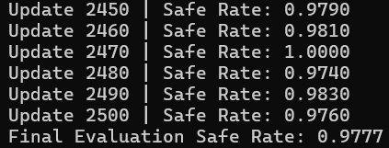
强化学习——群体相对策略优化（Group Relative Policy Optimization）算法
由于该问题和LLM稍有区别，因此基于GRPO算法做了如下处理：
原始GRPO算法，参考模型(Ref Model)是直接加载经过SFT训练好的权重的，在训练过程参考模型(Ref Model)的参数始终不变。而在这里我们并没有初始的预训练权重，索性每隔一段时间将决策网络(Actor Model)的权重赋值给参考模型(Ref Model)，其余时刻参考模型(Ref Model)的参数始终不变。
原始GRPO算法，奖励模型(Reward Model)只对最终生成的Response进行打分，只有结果奖励没有过程奖励。而在这里我们采用基于规则的奖励方式，同时包含过程奖励和结果奖励。
具体实验过程中：总共迭代2500次，每次迭代采样10组，每组包含4条轨迹，这些轨迹的初始状态就相同，即都是从同一个二维坐标点开始运动的，利用该批采样的数据更新4次参数。在计算每个状态动作对的优势值时，我们按分组思想，对相同时间步位置的奖励进行归一化，并通过累积折扣回报得到优势值。
实验结果显示，当网络参数随机初始化时，轨迹的成功率为14.84%；而当训练结束后，轨迹的成功率为97.77%。

Slide 10
强化学习——群体相对策略优化（Group Relative Policy Optimization）算法
参考博客：
[1] GRPO：Group Relative Policy Optimization： GRPO：Group Relative Policy Optimization - 知乎
[2] 详解DeepSeek-R1核心强化学习算法：GRPO：详解DeepSeek-R1核心强化学习算法：GRPO - 知乎
[3]大模型强化学习之GRPO算法原理浅析：大模型强化学习之GRPO算法原理浅析 - 知乎

Slide 11
Thanks

